Slide 1
Просветительская работа с родителями по вопросам школьного буллинга
Введение
Раздел I: Буллинг: Определение. Признаки, по которым родитель может распознать, что ребенок подвергается травле.
Раздел II: Что делать, если ребенка травят в школе.
Раздел III: Стратегии помощи ребенку для укрепления его уверенности в себе.

Slide 2

Федеральный закон от 29.12.2012 N 273-ФЗ (ред. от 02.07.2021) «Об образовании в Российской Федерации» (с изм. и доп., вступ. в силу с 01.09.2021)
Глава 4. Обучающиеся и их родители (законные представители) →
Статья 34. Основные права обучающихся и меры их социальной поддержки и стимулирования
1. Обучающимся предоставляются академические права на: … 9) уважение человеческого достоинства, защиту от всех форм физического и психического насилия, оскорбления личности, охрану жизни и здоровья

Slide 3
Буллинг – это форма насилия
Буллинг – это форма психологического и/или физического насилия, он имеет крайне негативные (краткосрочные и долгосрочные) последствия не только для жертвы, но и для всех вовлеченных в него лиц, для их психологического и физического здоровья и развития. Буллинг является одной из частых причин подростковых суицидов и шутинга в школах.

Slide 4
Признаки, по которым родитель может распознать, что ребенок подвергается травле
ДОМА:
Первичные признаки:
Ребенок возвращается домой из школы в порванной одежде, с испорченными учебниками или тетрадями.
У него есть следы на теле - синяки, царапины - которые не объясняются естественным образом (не связаны с игрой, случайным падением и т.п.).
Ребенка часто обзывают, дразнят, унижают, либо угрожают ему, заставляют выполнять требования (в том числе унизительные) других сверстников, командуют им.
При нападках он не может себя защитить.
У него отбирают личные вещи или учебные принадлежности, сбрасывают их на пол, прячут, рвут, портят.
Его демонстративно игнорируют (например, не отвечают на приветствие).

Slide 5
Определение и критерии
Буллинг – это специфическая форма насилия, которое осуществляется агрессорами интенционально (т.е. осознанно и намеренно), в условиях явного перевеса сил, повторяющимся образом и в течение длительного периода времени, с целью использовать преимущества своей более сильной позиции на фоне более слабой жертвы для достижения своих интересов. Конечной целью является социальная изоляция жертвы.
Критерии отличия от похожих явлений:
Вредоносные действия осуществляются намеренно
Действия травли повторяются регулярно (не реже одного раза в неделю) и длятся на протяжении долгого времени (месяцы или даже годы)
Есть явный перевес сил на стороне агрессоров 4. Жертва ощущает себя беспомощной и не может своими силами остановить травлю

Slide 6
Вторичные признаки:
• С трудом засыпает, беспокойно спит, жалуется на плохие сны или кошмары.
• По утрам перед школой плохой аппетит, испорченное настроение, он активно не хочет идти в школу или даже боится туда идти.
• Частые головные боли, боли в желудке, расстройство желудка.
• Выглядит подавленным, или наблюдаются частые перемены настроения, раздражительность, вспышки эмоций.
• Выбирает необычный, длинный и неудобный путь в школу и из школы.
• Потерял интерес к школьным предметам/занятиям, ухудшилась успеваемость.
• Просит или крадет деньги у родителей (чтобы выполнить требования буллеров).
• Никогда не приводит домой (после школы) одноклассников или других сверстников, не бывает в тех местах, где ребята вместе проводят время.
• Его никогда не приглашают на праздники/вечеринки, или он сам не хочет никого приглашать и устраивать праздник.
• Нет ни одного друга, с которым он мог бы играть, пойти в кино или на концерт, погулять или заняться спортом, поговорить по телефону и т.п.

Slide 7
Раздел II: Что делать, если ребенка травят в школе.
❑ Как поговорить с ребенком.
❑ Как действовать, чтобы не совершать типичных ошибок.
❑ Обращение в школу и госучреждения.  Юридическая ответственность за травлю.
❑ Действия родителей при кибербуллинге.

Slide 8
Разговор с ребенком
Если вы наблюдаете какие-то из вышеперечисленных признаков и понимаете, что, возможно, ребенок подвергается травле, отнеситесь к этому серьезно!
- Не пытайтесь отмахнуться в надежде, что все как-то разрешится само собой. В случае с буллингом это почти никогда не происходит.
Обязательно поговорите с ребенком.

Slide 9
Разговор с ребенком
Ребенок может избегать такого разговора.
Причины:
• Страх (буллеры часто запугивают своих жертв: «Пожалуешься, будет еще хуже!»).
• Чувства стыда и вины («Я сам виноват, что со мной так обращаются», «Стыдно говорить о том, что со мной происходит»).
• Не хочет обременять вас своими проблемами («У родителей и так забот достаточно, а тут еще я …»)
• Считает, что вы не сможете ему помочь. В случае буллинга время работает против вас!
Найдите к ребенку подход, - этот разговор обязательно должен состояться, - и чем раньше, тем лучше!

Slide 10
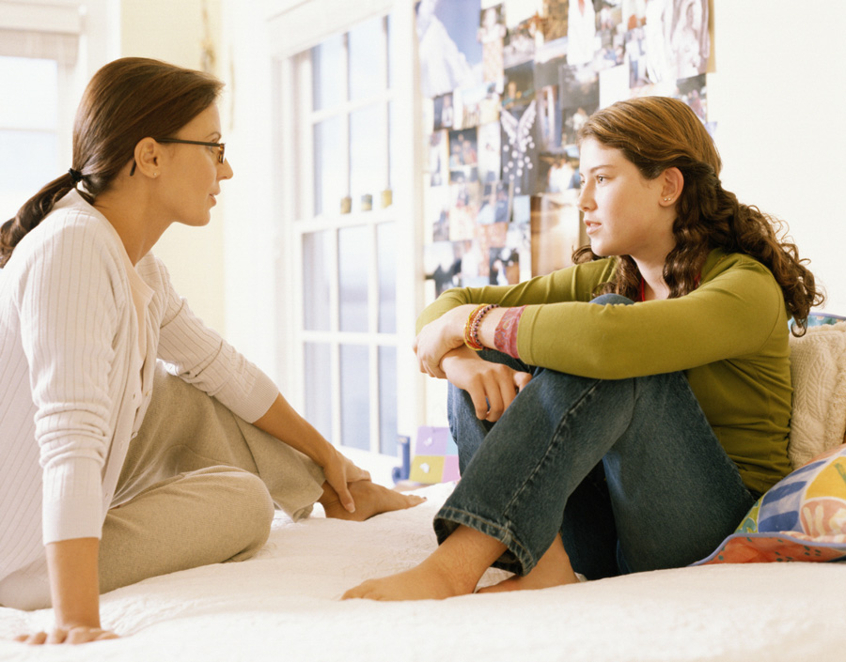
Как выстроить разговор с ребенком и как действовать дальше

Slide 11

Раздел III
Стратегии помощи ребенку для укрепления его уверенности в себе

Slide 12
Стратегия 1.
Помогите изменить язык тела
Ребенок должен научиться транслировать уверенность в себе на уровне телесных проявлений.
Ребенку младшего школьного возраста полезно играть в «супергероев» или «принцесс». Дети прекрасно чувствуют сами, как ведут себя и как держатся герои и принцессы: прямая спина, грудь вперед, высоко поднятая голова! Каждый раз, играя в такую игру, ребенок учится держаться уверенно.
Подростку нужно объяснить, что такое язык тела, какое значение он имеет для общения, а также поупражняться с ним в отработке навыков того, как держать себя уверенно. Он должен тренироваться стоять прямо, глядя обидчику в глаза. Выражение лица - нейтральное, улыбка уместна не всегда. Спокойный и твердый взгляд. Руки расслаблены и расположены вдоль тела или находятся в карманах. - Со временем дети привыкают держаться именно так и переносят эту привычку в повседневную жизнь.

Slide 13
Стратегия 2.
Проигрывайте ситуации буллинга и учите достойно отвечать
В ролевых играх проиграйте с подростком типичные ситуации нападок, издевок, угроз и вместе подумайте, как можно достойно и уверенно отвечать на это.
Более младшие дети для своих игр часто выбирают сильных и героических персонажей. – Это можно использовать, чтобы помочь ребенку в игровой форме поупражняться в том, как вести себя в ситуациях буллинга: «А как в этой ситуации повел бы себя твой любимый супергерой?» - Вы удивитесь, какое множество креативных идей выскажет ребенок! - Вместе с ним постарайтесь придумать неожиданные, творческие или юмористические способы ответа на нападки.
Такие игры развивают креативность ребенка и его возможности правильно реагировать в ситуациях травли. Даже если он не сможет напрямую перенести поведение, которому он обучился в этих играх в реальную жизнь, благодаря таким упражнениям он постепенно избавляется от страха перед подобными ситуациями и учится не быть беспомощным перед буллером.

Slide 14
Стратегия 3. Помогите ребенку почувствовать себя успешным
Ребенок, подвергающийся травле, начинает смотреть на себя как на неудачника («я – ничтожество/слабак/лузер»). И чем дольше над ним издеваются, тем стабильнее становится это чувство. - Чтобы ему противостоять, ребенку нужно переживать успех своих действий, видеть, что он многое может делать хорошо.
Это дает ему ощущение своей силы и компетентности. Не масштаб достижений имеет значение, а осознанное восприятие хороших результатов своих усилий. - Научите ребенка этому и очень скоро и он перестанет смотреть на себя как на «лузера».
Позвольте ребенку пробовать делать как можно больше разных вещей и делать их самостоятельно. Ни в коем случае не упрекайте его за ошибки, - лучше побудите его к новой попытке.

Slide 15
Стратегия 4: Учите очерчивать и защищать свои границы
Частая проблема подвергающихся буллингу детей состоит в том, что они чересчур терпеливы: позволяют другим слишком многое делать в отношении себя, вплоть до грубого нарушения своих границ. Дайте своему ребенку возможность дома установить четкие границы и помогите ему добиться того, чтобы их уважали все остальные члены семьи. - Разумеется, в разумных пределах!
(Например, ребенок может назвать какие-то вещи, которые никому, кроме него самого не разрешается трогать, или какое-то время, когда он хочет в одиночестве проводить в своей комнате, и т.д. – эти границы заранее оговариваются и вы следите за их соблюдением всеми членами семьи). Так ребенок привыкает устанавливать границы, учится их чувствовать и защищать.

Slide 16
Стратегия 5: Позволяйте ребенку отстаивать свое мнение, не делайте из него «послушного ангелочка»
Слишком послушные дети становятся идеальной добычей для буллеров. Вместо того, чтобы защищаться или активно искать помощи, они просто подчиняются и покорно позволяют происходить с собой тому, что происходит.
- Дискутируйте с ребенком, давайте ему возможность высказывать свое мнение, возражать, в том числе и вам, отстаивая свою позицию. Только так у него может сформироваться доверие к себе, и способность проводить в жизнь свои интересы. Только так у него развиваются внутренняя сила, а на сильных буллеры предпочитают не нападать.

Slide 17
Стратегия 6: Принимайте всерьез то, что волнует ребенка
Иногда ребенок делится с вами тем, что его расстроило или озаботило. С точки зрения взрослого, возможно, кажется, что эти проблемы «не стоят выеденного яйца».
Однако для ребенка это не так. Поэтому и вы должны принимать всерьез заботы и страхи его повседневной жизнь и ни в коем случае не преуменьшать то, что его волнует. Здесь нет мелочей! Благодаря этому ребенок научится тому, что его чувства важны, и что он имеет право на то, чтобы окружающие люди их уважали.

Slide 18
Стратегия 7: Принимайте всерьез то, что волнует ребенка
Буллинг – это огромный стресс для ребенка. Чем дольше он длится, тем тревожнее и несчастнее становится ребенок. Со временем его картина мира может стать довольно мрачной, могут развиться депрессивные настроения (мир становится серым и безрадостным). Ребенок начинает воспринимать только то негативное, что с ними происходит, думать, что все против него, что все безнадежно.
Чтобы предотвратить это, важно помочь ребенку осознанно направлять фокус внимания на позитивные вещи и события в его жизни. Например, каждый день вместе проводите «ревизию»: Что хорошего произошло сегодня? – Учите подмечать все позитивное, даже мелочи. (Отличный пример – книга Элеонор Портер «Полианна» или одноименный фильм.)

